Slide 1


Chào mừng các em
ĐẾN VỚI GIỜ HỌC MÔN TOÁN LỚP 5
Giáo viên: HOÀNG THỊ HẢO
BÀI: HỖN SỐ ( TIẾT 1 )
NGÀY DẠY: 25/9/2024

Slide 2








Slide 3





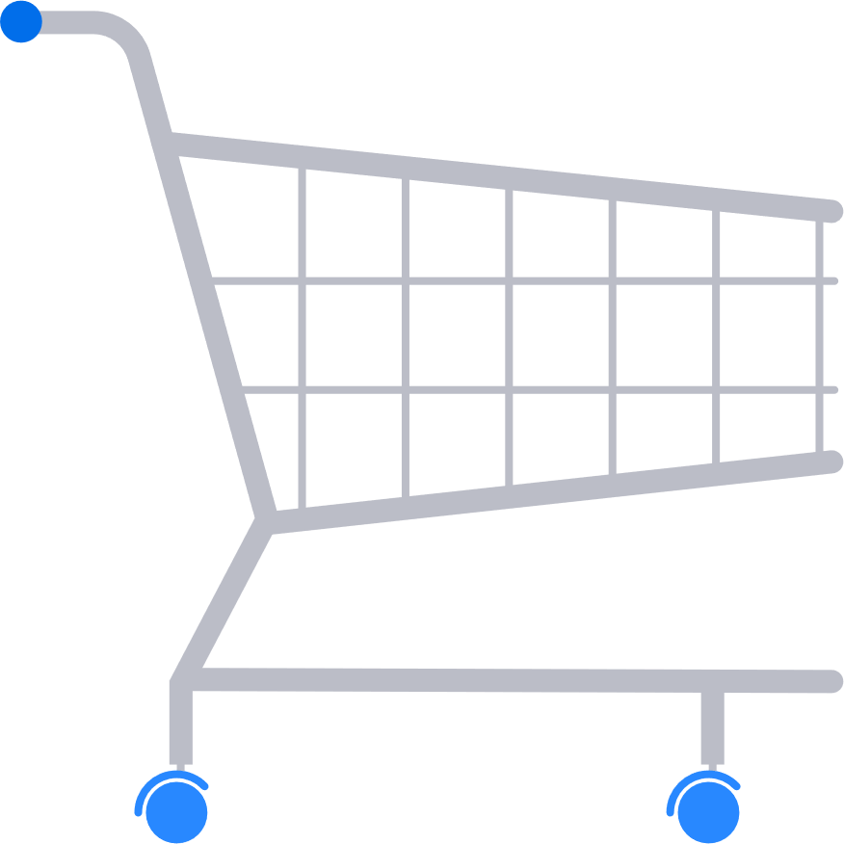
Next
Notes:
Bấm vào từng đồ dùng học tập để ra câu hỏi.

Slide 4



Câu hỏi 1:
Nêu phân số chỉ số phần
đã tô màu
Câu trả lời: $\frac{1}{4}$

Slide 5


Câu hỏi 2:
Nêu phân số chỉ số phần
đã tô màu
Câu trả lời: $\frac{5}{4}$

Slide 6
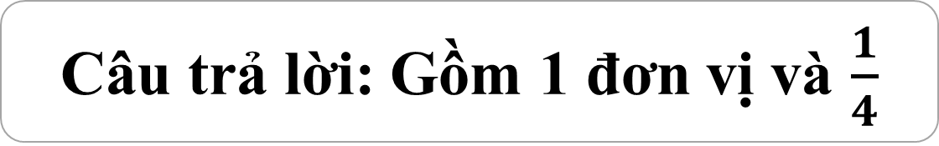

Câu hỏi 3: $\frac{5}{4}$ gồm
mấy đơn vị và mấy phần ?
Câu trả lời: Gồm 1 đơn vị và $\frac{1}{4}$

Slide 7




Bài 7

Slide 8



Slide 9

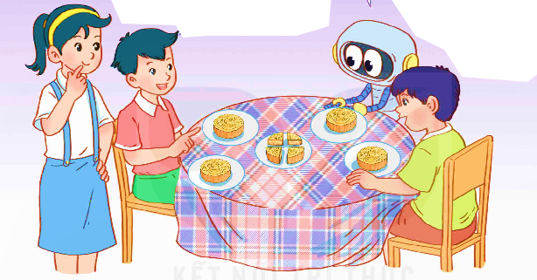

Nếu mỗi đứa mình lấy một cái bánh thì còn thừa lại một. Chúng mình chia đều cái bánh còn thừa thành 4 phần là được.
Nếu chia đều 5 cái bánh cho 4 bạn thì mỗi bạn được mấy phần cái bánh nhỉ?
Vậy mỗi bạn sẽ được 1 cái bánh và $\frac{1}{4}\text{c}\text{á}\text{i} \text{b}\text{á}\text{nh}$
1 và $\frac{1}{4}\text{vi}\text{ế}\text{t} \text{g}\text{ọ}\text{n} \text{l}\text{à }1\frac{1}{4}$; vậy $1\frac{1}{4}$ được gọi là gì?

Slide 10
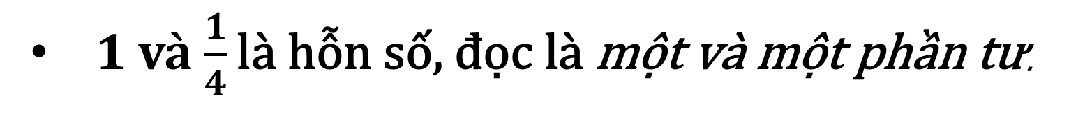
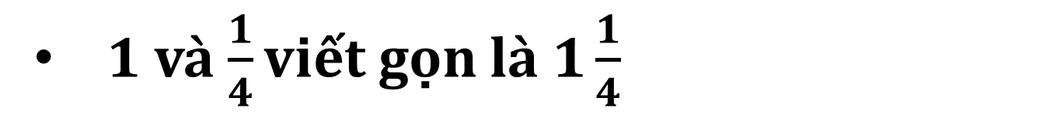

1 và $\frac{1}{4}\text{vi}\text{ế}\text{t} \text{g}\text{ọ}\text{n} \text{l}\text{à }1\frac{1}{4}$
1 và $\frac{1}{4}\text{l}\text{à }\text{h}\text{ỗ}\text{n} \text{s}\text{ố, đọ}\text{c} \text{l}\text{à }\text{m}\text{ộ}\text{t} \text{v}\text{à }\text{m}\text{ộ}\text{t} \text{ph}\text{ầ}\text{n} \text{t}\text{ư}$.
1 $\frac{1}{4}\text{c}\text{ó }\text{ph}\text{ầ}\text{n} \text{nguy}\text{ê}\text{n} \text{l}\text{à 1 }\text{v}\text{à }\text{ph}\text{ầ}\text{n} \text{ph}\text{â}\text{n} \text{s}\text{ố }\text{l}\text{à }\frac{1}{4}$
1
$$\frac{1}{4}$$
Phần nguyên
Phần phân số

Slide 11

Mỗi hỗn số gồm hai phần: phần nguyên là số tự nhiên và phần phân số bé hơn 1.
Để đọc hỗn số, ta đọc phần nguyên, chữ “và” rồi đến phần phân số.

Slide 12
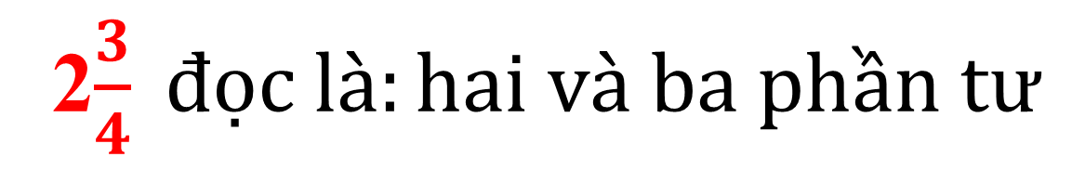
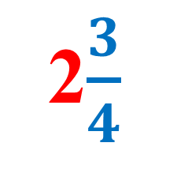
Ví dụ
2$\frac{3}{4}$
phần nguyên
phần phân số
2$\frac{3}{4} đọc là:hai và ba phần tư$

Slide 13


Slide 14
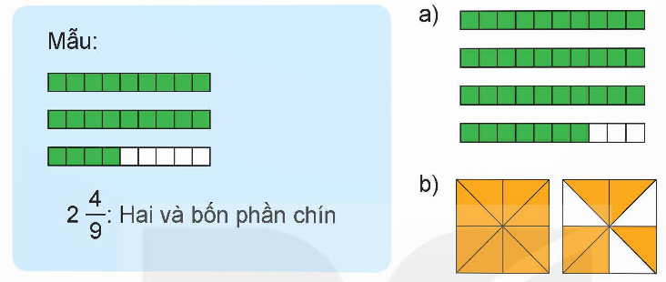

1
Viết và đọc hỗn số thích hợp với mỗi hình (theo mẫu)

Slide 15
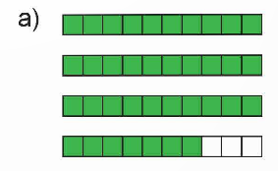
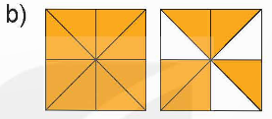
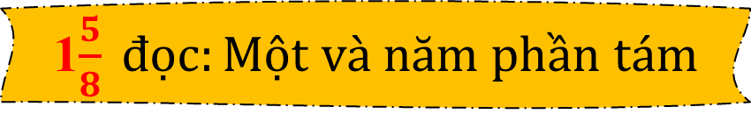
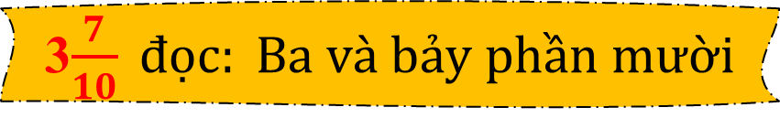
3$\frac{7}{10} đọc: Ba và bảy phần mười$
1$\frac{5}{8} đọc:Một và năm phần tám$

Slide 16

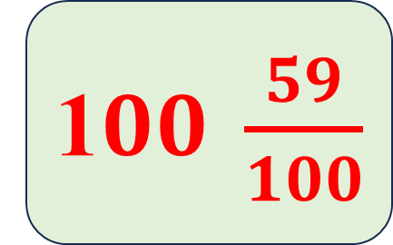
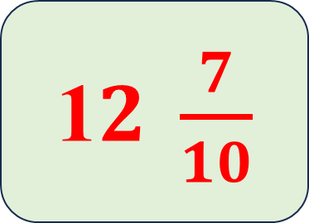
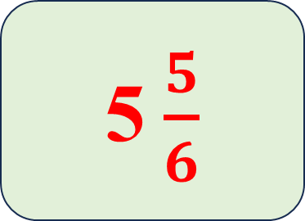
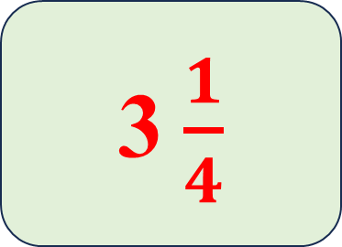
2
Hãy chỉ ra phần nguyên và phần phân số trong mỗi hỗn số
3$\frac{1}{4}$
5$\frac{5}{6}$
1$2 \frac{7}{10}$
1$00 \frac{59}{100}$

Slide 17

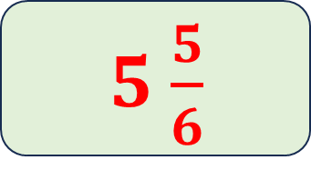

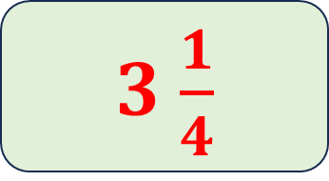

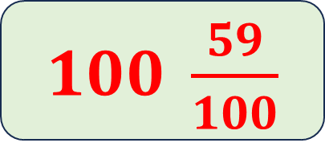
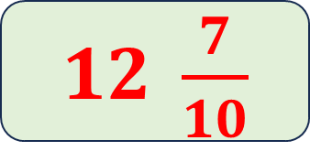
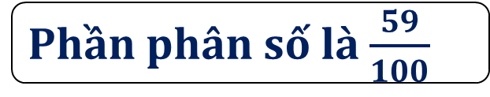
Phần nguyên là 3
3$\frac{1}{4}$
Phần phân số là $\frac{1}{4}$
Phần nguyên là 5
5$\frac{5}{6}$
Phần phân số là $\frac{5}{6}$
Phần nguyên là 12
1$2 \frac{7}{10}$
Phần phân số là $\frac{7}{10}$
1$00 \frac{59}{100}$
Phần nguyên là 100
Phần phân số là $\frac{59}{100}$

Slide 18
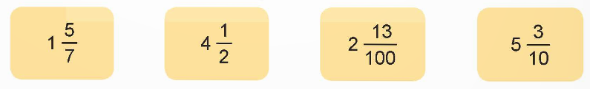
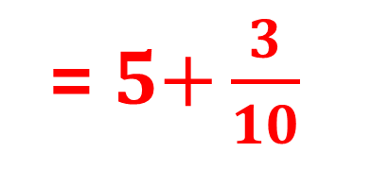
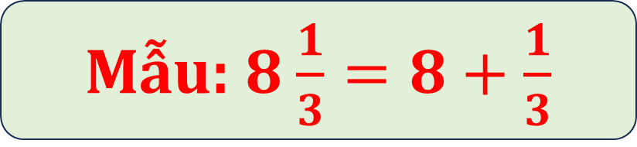
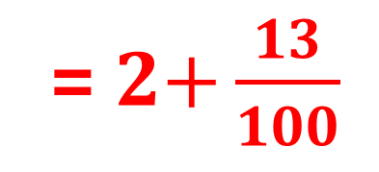
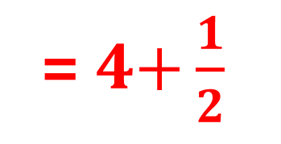
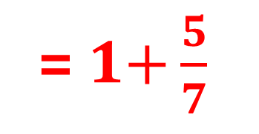
3
Viết (theo mẫu
Mẫu: 8$\frac{1}{3}=8+\frac{1}{3}$
= 1$+\frac{5}{7}$
= 4$+\frac{1}{2}$
= 2$+\frac{13}{100}$
= 5$+\frac{3}{10}$

Slide 19


Slide 20

Làm việc theo nhóm
Một bạn viết hỗn số. Một bạn nêu phần nguyên và phần phân số của hỗn số đó.

Slide 21


